Slide 1
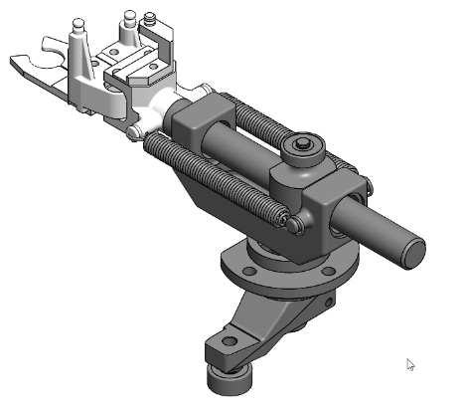
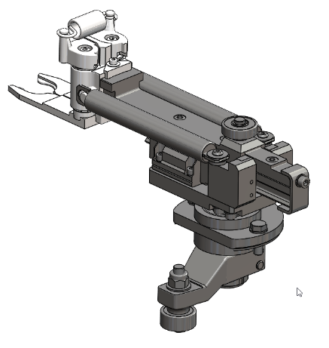
Mejore el rendimiento de la producción
Brazos de transferencia con guía lineal
VALOR Y VENTAJAS
DESCRIPCIÓN
La última tecnología disponible en S1
Alta precisión de posicionamiento:
se reducen las vibraciones y la flexión en el extremo de la pinza.
resortes reposicionados para operar dentro de su rango de trabajo
sin riesgo de errores de ajuste.
Fácil de mantener, mayor vida útil, más limpio
la lubricación de la guía se realizará cada 6 años a una tasa de 1200 b / h / m.
reducción de costes y tiempo de mantenimiento
entorno de la función de transferencia más limpio
Un brazo más ligero aumenta también la vida útil de las levas y los rodillos:
carril de guía de aluminio
soporte optimizado
peso total reducido en aproximadamente 1,2 kg
El brazo de transferencia guiado por rodillo reemplaza el brazo guiado del buje autolubricante S1.
incluye cabezal de cambio rápido S2, pinzas y plantilla de ajuste.
disponible también con cabezal de cambio rápido S1.
Valor: Eficiencia
Equipo: sopladoras Series 1 (SBO 4/4, SBO 4/6, SBO 6/6, SBO 6/10, SBO 10/10, SBO 16, SBO 24/26).
Código de catálogo: 912

